Slide 1
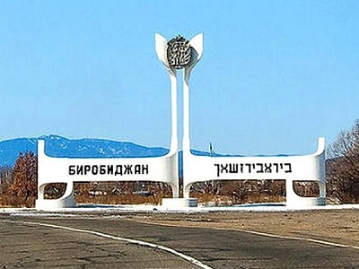
Полезные ископаемые в Еврейской Автономной Области

Slide 2
Минеральные ресурсы Еврейской автономной области
На территории Еврейской автономной области выявлены и разведаны месторождения более 20 видов полезных ископаемых, в том числе крупные месторождения железа, марганца, олова, золота, графита, брусита, магнезитов, цеолитов, стройматериалов, имеются целебные минеральные источники. По насыщенности месторождений область является одной из богатейших территорий России. Более подробно, я остановлюсь на нескольких полезных ископаемых.

Slide 3
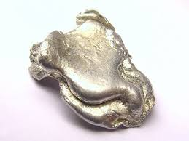
Олово
Основные оловорудные районы на территории области — Хинганский и Сутаро-Биджанский, в пределах которых известны 14 месторождений. Добычу и обогащение самого дешёвого в России олова на Хинганском месторождении ведёт комбинат «Хинганолово».
Олово используется в основном как безопасное, нетоксичное, покрытие в чистом виде или в сплавах с другими металлами. Главные промышленные применения олова — для изготовления тары пищевых продуктов, а так же в домовых трубопроводах.

Slide 4
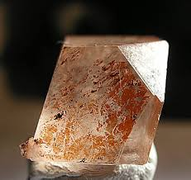
Магнезит
На территории области открыто 11 месторождений магнезита. Промышленное значение магнезита основано на высокой огнеупорности и вяжущих свойствах окиси магния. Его потребителями являются металлургическая, химическая и пищевая промышленность. Главные области применения — производство огнеупоров, промышленность стройматериалов, получение магния.

Slide 5
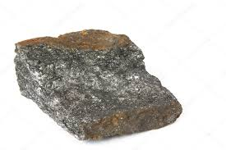
ГРАФИТ
Одним из крупнейших в мире является Союзненское месторождение графита. Залежи графита высокого качества позволяют вести добычу открытым способом. Он используется в электротехнической промышленности, в медицине, в качестве огнеупоров и смазочных материалов, для аккумуляторов, тормозов, щеток электромоторов.

Slide 6
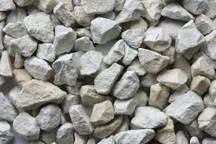
Цеолиты
Радденское месторождение цеолитов располагается на берегу реки Амур в благоприятных для разработки условиях. ЦЕОЛИТЫ — группа ценных минералов, широко применяющихся в сельском хозяйстве для улучшения структуры почв и усвоения удобрений, а также в качестве добавок в комбикорма для птицы и скота. В пищевой промышленности используются для осветления соков, вин, и пищевых жиров.

Slide 7
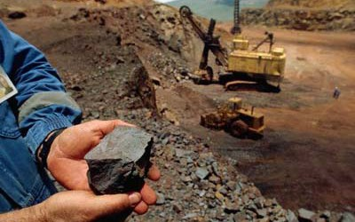
В нашей области знакомство с полезными ископаемыми началось еще до ее формирования, и до сих пор продолжается. За это время открыто множество месторождений полезных ископаемых, способствующих образованию населенных пунктов. Разработка месторождений полезных ископаемых и их рациональное использование, способствует «перспективному» экономическому развития Еврейской автономной области.

